Slide 1
Ders 3 Arduino IDE
Öğr. Gör. Gökhan MANAV

Slide 2
Haftanın Konular
Arduino IDE ile program yazmak
Seri iletişim

Slide 3
Arduino IDE
Arduino IDE C / C++ tabanlıdır
İki adet alt rutine sahiptir:
void setup()
void loop()
«Include» ve «define» C dilindeki gibi kullanılır.

Slide 4
C Programlama
C programlama dili ile ilgili bilgilerinizi tazeleyin
C programlama dilini öğrenin
Bu dersimizde C programlama dilinin temel özelliklerini bildiğiniz varsayılacaktır.
İşte C Programlama Dili
Temel Konular - ANSI C - Disk Dosyaları - Grafik Fonksiyonlar - Sistem Çağrıları
Yazar: Rifat ÇÖLKESEN (Ph.D)
Yayınevi: Papatya Yayıncılık

Slide 5
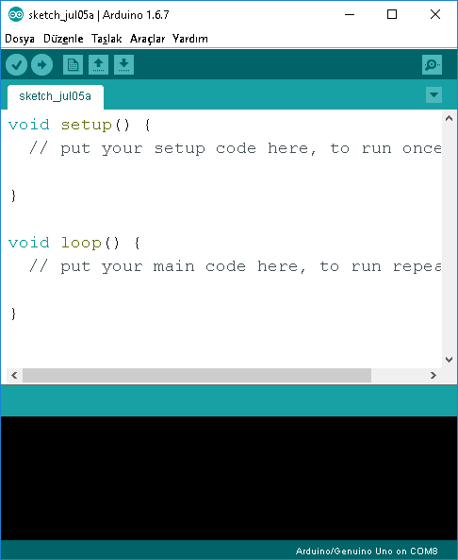
İlk Açılıştaki Program
Setup fonksiyonu program ilk çalışmaya başladığı zaman sadece bir kez çalışır.
Loop fonkisiyonu setup fonksiyonundan sonra sürekli çalışır.
Derleme işlemi hatasız gerçekleştirilir, fakat program kodları hiçbir şey yapmaz.

Slide 6
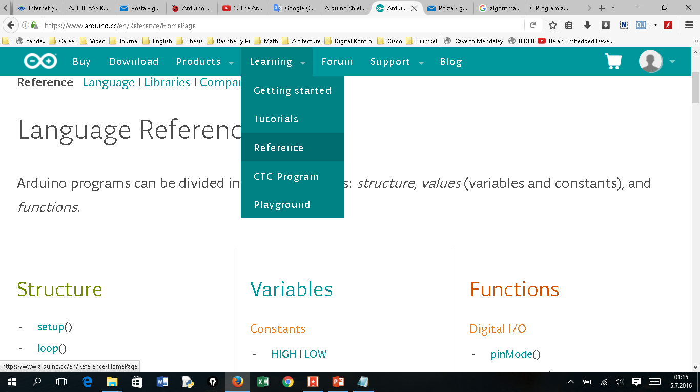
Arduino IDE - Komutları ve Fonksiyonları
www.arduino.cc
Learning / Reference

Slide 7
Arduino IDE - Sabitler
Dijital:
HIGH | LOW (logic level)
true | false (boolen)
GPIO Ayarları:
INPUT | OUTPUT | INPUT_PULLUP
Numeric:
Tamsayı: B11001101, -123, 123uL, 0x3C, 0123
Gerçek Sayı: -1.2, 1.7e5, -62E-12

Slide 8
Arduino IDE - Veri Yapıları
void
boolean
char
unsigned char
byte
int
unsigned int
word
long
unsigned long
short
float
double
string - char array
String - object
array

Slide 9
Arduino IDE – I/O Fonksiyonları
 | Basit Dijital | Gelişmiş Dijital | Analog
Ayarlama INPUT OUTPUT INPUT_PULLUP | pinMode 0,1,2,3,4,5,6,7,8,9,10,11,12,13, A0,A1,A2,A3,A4,A5 |  | analogReference
Yazma HIGH LOW | digitalWrite 0,1,2,3,4,5,6,7,8,9,10,11,12,13, A0,A1,A2,A3,A4,A5 | noTone, tone 0,1,2,3,4,5,6,7,8,9,10,11,12,13, A0,A1,A2,A3,A4,A5 | analogWrite 3,5,6,9,10,11
Okuma HIGH LOW | digitalRead 0,1,2,3,4,5,6,7,8,9,10,11,12,13, A0,A1,A2,A3,A4,A5 | pulseIn 0,1,2,3,4,5,6,7,8,9,10,11,12,13, A0,A1,A2,A3,A4,A5 | analogRead A0,A1,A2,A3,A4,A5

Slide 10
Arduino IDE - Kesmeler
attachInterrupt()
detachInterrupt()
interrupts()
noInterrupts()

Slide 11
Arduino IDE – BITS ve BYTES
lowByte()
highByte()
bitRead()
bitWrite()
bitSet()
bitClear()
bit()

Slide 12
Arduino IDE - İletişim
shiftOut()
shiftIn()
Serial

Slide 13
Arduino IDE – Serial.XXX
(Serial) | flush() | print()
available() | parseFloat() | printLn()
begin() | parseInt() | write()
end() | peek() | read()
find() | setTimeout() | readBytes()
findUntil() | serialEvent() | readBytesUntil()

Slide 14
Arduino IDE – Temel Operatörler
Aritmetik | Karşılaştırma | Lojik / Gösterge | Bit tabanlı | Atamalar
= | == | && | & | ++
+ | != | || | | | --
- | < | ! | ^ | +=
* | > |  | ~ | -=
/ | <= | *var | << | *=, /=
% | >= | &var | >> | &=, |=

Slide 15
Arduino IDE - Fonksiyonlar
Matematik | Matematik | Matematik | Zamanlama
min() | constrain() | sqrt() | millis()
max() | map() | random() | micros()
abs() | pow() | randomSeed() | delay()
sin() | cos() | tan() | delayMicroseconds()

Slide 16
Arduino IDE – Akış Kontrol
if
if . . . Else
for
switch case
while
do . . . while
break
contiune
return
goto

